Slide 1
Planen einer Unterrichtseinheit
vorbereitende Aufgabe
Sigrun Hey & Wiebke Röhrbein 2024
10.09.24

Slide 2


Planen einer Unterrichtseinheit
Die bedeutungsvolle Aufgabe ist der Ausgangspunkt
Team Deutsch GS
2024

Slide 3
Bedeutungsvolle Aufgabe
Kompetenzbereich: Zielkompetenz
Welche Anforderungen sind mit der Aufgabe verbunden?
Wie wird diese Kompetenz aufgebaut (Klasse 1 – 4)? Was ist für meine Klasse angemessen?
Welche Kompetenzen lassen sich an meiner Einheit entwickeln?
In welcher bedeutungsvollen Aufgabe lässt sich die Kompetenz entwickeln?
Was können meiner Schülerinnen und Schüler bereits? Ermittlung der Lernausgangslage.
Ist meine Einheit integrativ angelegt?
Wie komme ich zu einer sachlogischen Struktur der Einheit?

Slide 4
Bedeutungsvolle Aufgabe
Hat Lebensweltbezug
Hat erreichbare Ziele und Teilziele
Lässt SuS sinnvolles Handeln erleben
Entsteht u.U. aus Schülerwünschen/ Fragen
Gruselgeschichten für die Lesenacht schreiben
Welche Anforderungen sind mit der Aufgabe verbunden?

Slide 5
Welche Anforderungen sind mit der Aufgabe verbunden?
Anforderungen:
Texte lesen (Gruselgeschichten lesen), verstehen und darüber sprechen
Texte hören - Zuhörtipps sammeln, einem vorgelesenen Text folgen und die Inhalte wiedergeben
Was macht eine gute Gruselgeschichte aus? Kriterien sammeln
Wortfeldarbeit – gruselige Wörter sammeln
Texte planen – schreiben – überarbeiten - vortragen
Mit Hilfe von Kriterien Rückmeldung zu einer Präsentation geben

Slide 6
Welche Kompetenzen lassen sich an meiner Einheit entwickeln?
Kompetenzen:
Lesen: Zentrale Aussagen eines Textes erfassen und wiedergeben, Texte präsentieren,
Sprechen und Zuhören, verstehend zuhören,
Schreiben: Texte planen-schreiben-überarbeiten –; Kriterien für eine Gruselgeschichte; richtig schreiben: Rechtschreibstrategien, Wörter sammeln und ordnen, Zeichensetzung: Zeichen bei wörtlicher Rede
Sprache- und Sprachgebrauch untersuchen: Verbformen Präsens/Präteritum, Sätze umstellen – operationale Verfahren;
Sich mit Texten und Medien auseinandersetzen:
Kriterien für Geschichten – zentrale Aussagen eines Textes erfassen und
wiedergeben.

Slide 7
Welche Kompetenzen bringen meine Schülerinnen und Schüler mit?
Was können meine SuS bereits bezogen auf das Ziel meiner Einheit?
Welches Wissen/ Fähigkeiten/ Fertigkeiten benötigen meine SuS, um die Aufgabe (Gruselgeschichte schreiben) erfolgreich bewältigen zu können?
Diagnostische Verfahren: Beobachten, Testen, Befragen

Slide 8
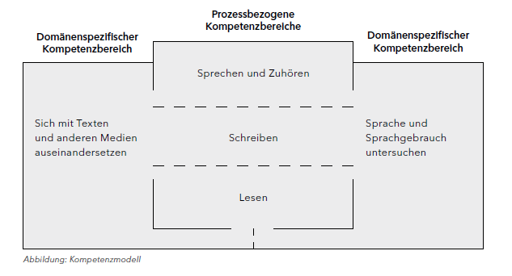

Slide 9
Ist meine Einheit integrativ angelegt?

Slide 10
zentrale Aussagen eines Textes erfassen und wiedergeben
Ist meine Einheit integrativ angelegt?
Texte planen, schreiben überarbeiten
Richtig schreiben: Rechtscheib-strategien
Kriterien für Geschichten
Texte präsentieren
thematisch Wörter sammeln und ordnen
verstehend zuhören

Slide 11
Wie komme ich zu einer sachlogischen Struktur der Einheit?
Sinnvolle Anordnung Start – Ziel überlegen
Gruselgeschichten lesen
Wortspeicher erstellen: Gruselwörter
Adressaten klären
Gruselgeschichte schreiben
Geschichten für die Veröffent-lichung vorbereiten
Wann ist es gruselig?
Wie beginne ich eine Geschichte?
Wie viele Unterrichtsstunden benötige ich für jeden Abschnitt auf der Zeitleiste?
Autorenrunden
Wörter kategorisieren
Was macht die Geschichten spannend?
Geschichten überarbeiten
Textinhalte planen mit Denkblättern?
Geschichten für die Gruselnacht vortragen üben
Aufbau von
Gruselgeschichten
Sätze umstellen?
Planungsprozess modellieren
Zu welchen Zeitpunkt ist eine Leistungsüberprüfung sinnvoll?
Nach welchem Abschnitt der Unterrichtseinheit plane ich sie ein?

Slide 12
Planung auf Stundenebene
Vorüberlegungen:
Was sollen die SuS am Ende der Unterrichtsstunde verstanden haben bzw. wissen/ können? (Welche Kompetenzen sollen erworben werden?)
Vorgehen:
Wie mache ich den SuS den roten Faden klar?
Inwiefern kann jede Phase der Stunde zum Erreichen des Ziels beitragen?
Ist die Tätigkeit/ Aufgabe/ Übung sinnvoll/ hilfreich, um das Ziel der Stunde zu erreichen?
An welches Vorwissen wird inwiefern angeknüpft?
Welches Wissen benötigen die SuS, um die Aufgabe bewältigen zu können?
Wie sollte die Erarbeitung organisiert sein? (Sozialform und Methoden)
Welche Unterstützungsmöglichkeiten sind sinnvoll (in Hinblick auf das Ziel)?
Welche Anschlussaufgaben sind denkbar?
Inwiefern wird die Reflexion der Lernprozesse berücksichtigt?
Inwiefern können/sollen Arbeitsergebnisse präsentiert werden?

